Slide 1
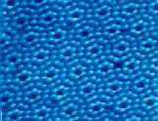
量 子 物 理
（Quantum Physics）
第一章 波粒二象性
第二章 薛定谔方程
第三章 原子中的电子
第四章 固体中的电子
*第五章 粒子物理简介

Slide 2
目 录
第1章 波粒二象性
第2章 薛定谔方程
第3章 原子中的电子
Δ第4章 固体中的电子
Δ第5章 核物理和粒子物理简介

Slide 3
引 言
经典物理（18－19 世纪）
牛顿力学 热力学 经典统计力学 经典电磁理论
19世纪末趋于完善
• 海王星的发现（Leverrier, 1846）
“不必向天空看一眼就发现了这颗新行星”
“是在Leverrier的笔尖下看到的，····”
根据牛顿力学计算出太阳系海王星的存在位置，戈勒只搜寻了半个小时就发现了它，实际位置只与理论预计差1⁰。
• 电磁理论解释了波动光学

Slide 4
At that time!
人们认为
对物理现象本质的认识已经完成
使人感到经典物理似乎可以解决所有问题
英国物理学家开尔文（1824－1907）：
“未来物理学真理将不得不在小数点后第六位去寻找”
1900年为瞻望20世纪物理学而写
“在已经基本建成的科学大厦中，后辈物理学家只要做一些零碎的修补就行了”
“但是，在物理学晴朗天空的远处，还有两朵小小的令人不安的乌云”。”

Slide 5
乌云1-迈克尔孙-莫雷实验
相对论
乌云2-黑体辐射
Black-body radiation
量子论 量子力学
这两朵乌云开出近代物理的鲜花

Slide 6
在历史上，量子力学的诞生来自三个方面的思想
普朗克(Planck)的光量子假说
玻尔(Bohr)的原子结构模型
德布罗意(de Broglie)的物质波假说。
波粒二象性

Slide 7
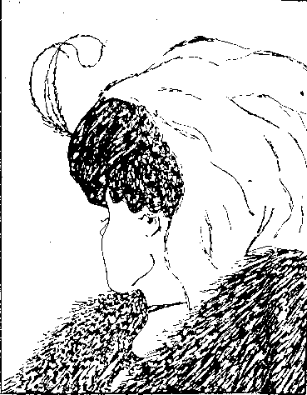
三、光的波粒二象性（dualism）

Slide 8
第1章 波粒二象性
Wave-particle duality
§1.1黑体辐射
△ §1.2光电效应（自学）
§1.3光子、光的二象性
§1.4 康普顿效应
§1.5 实物粒子的波动性
§1.6 概率波与概率幅
§1.7不确定关系

Slide 9
§1.1黑体辐射（Black-body radiation）
一、热辐射的基本概念
1、热辐射（thermal radiation）
物体由大量原子组成，热运动引起原子碰撞使原子激发而辐射电磁波。原子的动能越大，通过碰撞引起原子激发的能量就越高，从而辐射电磁波的波长就越短。
热运动是混乱的，原子的动能与温度有关，因而辐射电磁波的能量也与温度有关。
例如：加热铁块， 温度↑，铁块颜色由看
不出发光 → 暗红
→ 橙色
→ 黄白色
→ 蓝白色

Slide 10
这种与温度有关的电磁辐射，称为热辐射。
并不是所有发光现象都是热辐射，
例如：
激光 、 日光灯发光就不是热辐射。
任何物体在任何温度下都有热辐射，波长自远红外区连续延伸到紫外区（连续谱）。
温度↑ →辐射中短波长的电磁波的比例↑
几种温度下辐射最强的电磁波颜色
800
K
1000
K
1200
K
1400
K

Slide 11
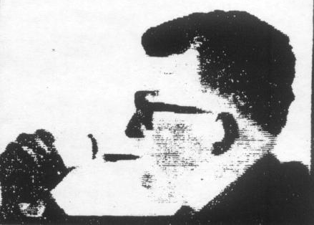
低温物体（例如人体）也有热辐射，但辐射较弱，并且主要成分是波长较长的红外线。
查：红外夜视仪原理
头部的红外照片（热的地方显白色，冷的显黑色）

Slide 12
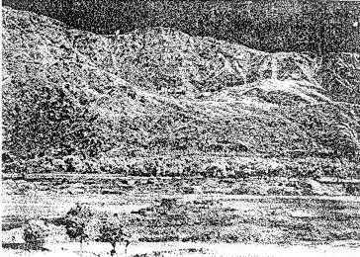
中国第一张红外照片（熊大缜于1935年在清华大学气象台顶上拍摄的北京西山夜景）

Slide 13

鸟的羽毛的颜色是不是热辐射？

Slide 14
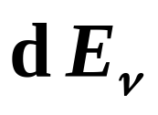
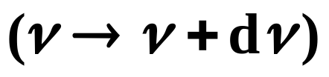
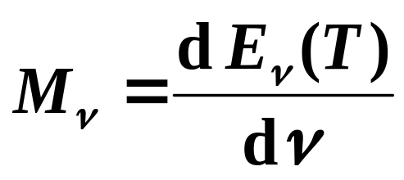

2、平衡热辐射
加热一物体，
若物体所吸收的能量等于在
同一时间内辐射的能量，
则物体的温度恒定。
这种温度不变的热辐射称为平衡热辐射。
3、单色辐射本领（单色辐出度）M_{ν}
monochromatic energy density of radiation
M_{ν} —单位时间内，从物体单位表面发出的频
率在ν 附近单位频率间隔内的电磁波的能量。
T
（单位时间内）
M_{ν} 取决于T、ν 和材料种类和表面情况
单位面积
Mν单位：

Slide 15
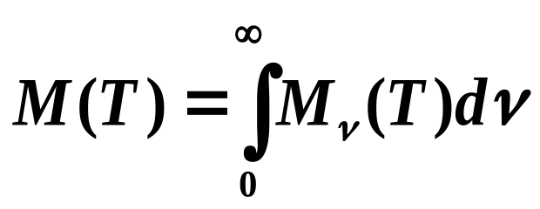
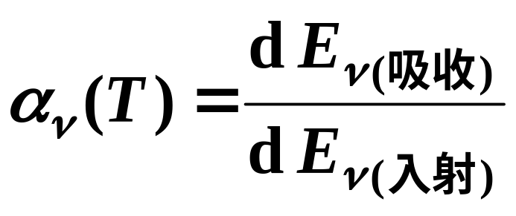
4、总发射本领（总辐出度）M(T)
radiant exitance
单位：w/m²
5、单色吸收比（率）α_{ν} (T)
monochromatic absorptance

Slide 16
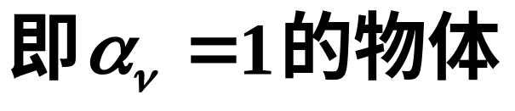
二、黑体（black body）
1、黑体：
能完全吸收各种波长电磁波而无反射
的物体，
。黑体是理想化模型，
即使是煤黑，对太阳光的α 也小于 99%。
维恩设计的黑体：
不透明介质空腔开一小孔，电磁波射入小孔后，很难再从小孔中射出。小孔表面是黑体。
【演示】黑体模型

Slide 17
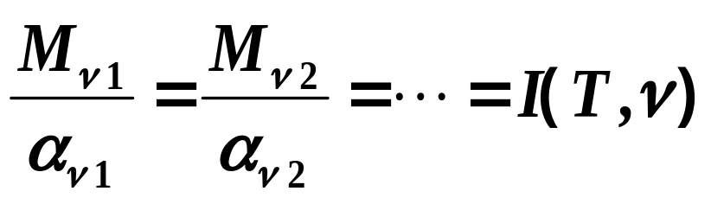
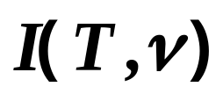
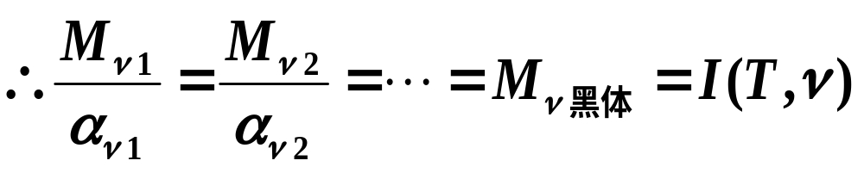
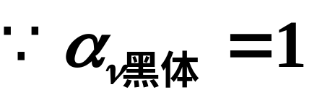
2、基尔霍夫（Kirchhoff）辐射定律
在平衡热辐射时
T
黑
1
3
2
－与材料无关的普适函数
黑体的单色辐射本领最大，与构成黑体的材料无关。利用黑体可撇开材料的具体性质，普遍研究热辐射本身的规律。
好的辐射体也是好的吸收体【演示】

Slide 18
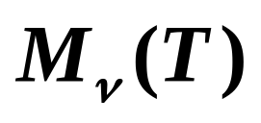
三、黑体辐射谱（M_{ν}～ν 关系）
光栅光谱仪
黑体
•
T
热电偶测M_{ν} (T)
测量黑体辐射谱的实验装置
对黑体加热，产生热辐射。
用光栅分光把辐射按频段分开。
用热电偶测各频段辐射强度，得 。

Slide 19
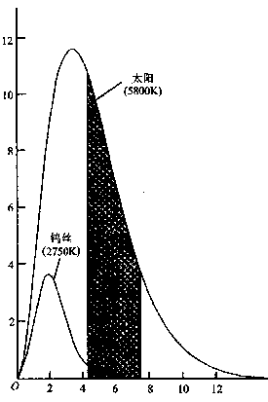
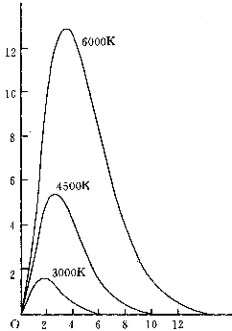
黑体辐射和热辐射实验曲线：
太阳M_{ν} / [10 ⁻⁹ W/(m². Hz) ]
M_{ν} [10 ⁻⁸ W/(m². Hz) ]
钨丝M_{ν} / [(10 ⁻⁸ W/(m². Hz)]
太阳(黑体)
面积为M(T)
5800K
钨丝
可见光区
2750K
ν/10¹⁴Hz
ν/10¹⁴Hz
不同温度下的黑体辐曲线
钨丝和太阳的热辐射曲线

Slide 20
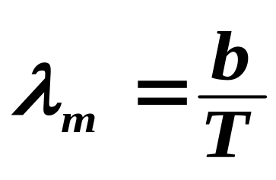
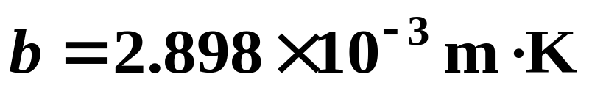
黑体辐射的实验定律：
M_{ν} (10 ⁻⁸ W/(m². Hz))
1、维恩位移定律
Wien displacement law
1893年由理论推导而得
ν_{m} = C_{ν} T
C_{ν} = 5.880×10¹⁰ Hz/K
或
ν_{m}
ν/10¹⁴Hz
设太阳为黑体，
测λ_{m}=510nm，得 T_{表面} = 5700K

Slide 21
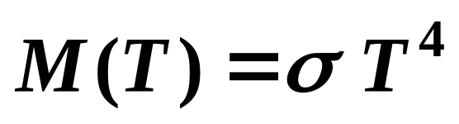
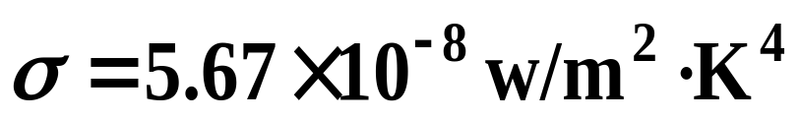
2、斯特藩（ Stefan ） — 玻耳兹曼定律
—— 斯特藩 — 玻耳兹曼常量
1879年斯特藩从实验上总结而得
1884年玻耳兹曼从理论上证明
斯特藩 — 玻耳兹曼定律和维恩位移定律是
测量高温、遥感和红外追踪等的物理基础。

Slide 22
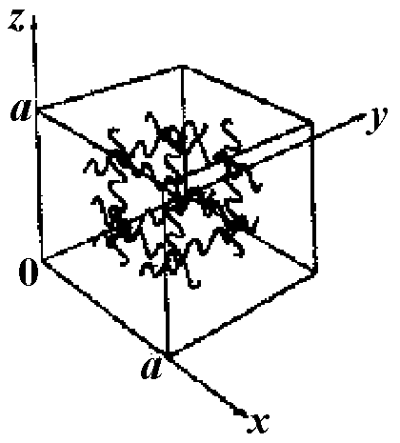
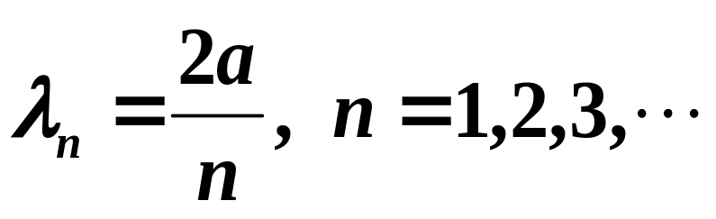

四、经典物理遇到的困难
辐射的振子模型
空腔壁产生的热辐射，
可想象成是以壁为节点的
许多驻波。
如何从理论上找到符合实验的 函数式?
▲ 著名公式之一：
维恩公式
1896年,维恩假设气体分子辐射的频率只与其速率有关,首先从理论上推出一个黑体辐射公式

Slide 23
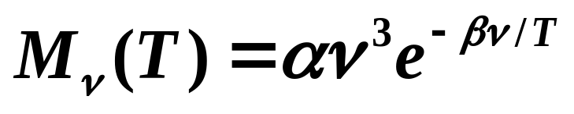
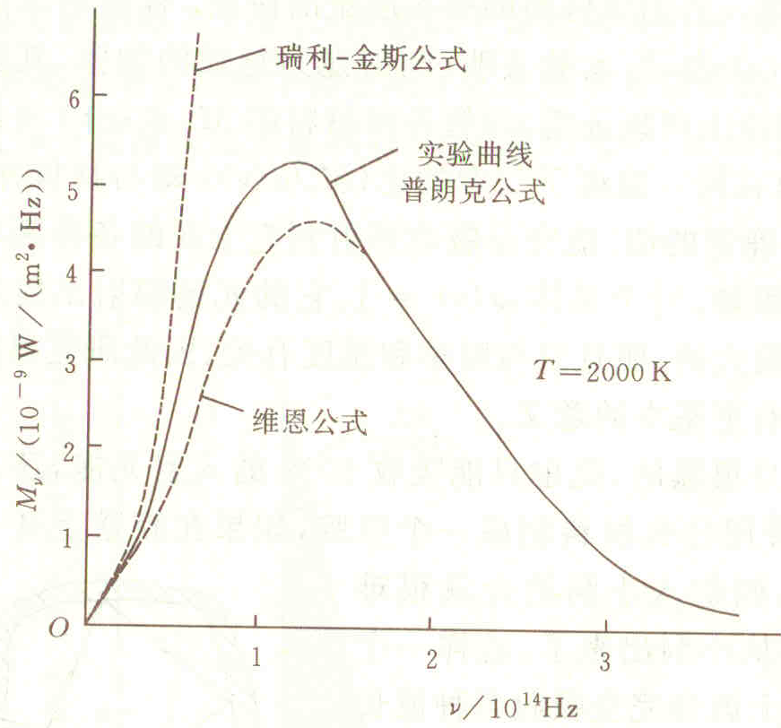
▲ 著名公式之一：
维恩公式
1896年,维恩假设分子辐射的频率只与其速率有关,根据麦克斯韦速率分布律和热力学
其中α，β 为常量
高频段与实验符合很好，低频段明显偏离实验曲线

Slide 24
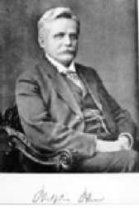
因发现热辐射定律于1911年诺贝尔物理学奖获得者
普朗克不太信服维恩公式的推导过程，认为维恩提出的假设没什么道理。
Wilhelm Wien
1864-1928 德国人

Slide 25

▲ 著名公式之二：
瑞利(Rayleigh) — 金斯(Jeans)公式
1900年6月，瑞利按经典的能量均分定理，把空腔中简谐振子平均能量取与温度成正比的连续值，得到一个黑体辐射公式
1904年诺贝尔物理学奖获得者
——瑞利
L. Rayleigh(1842-1919)

Slide 26
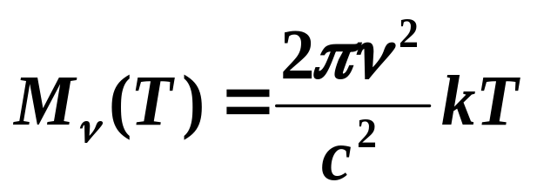
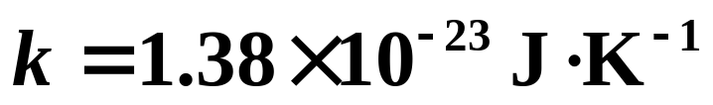
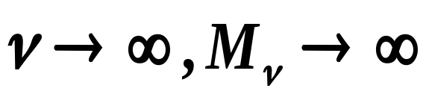
低频段与实验符合很好，高频段明显偏离实验曲线。
“紫外灾难”！

Slide 27
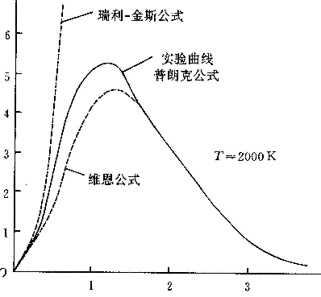

M_{ν} (10 ⁻ ⁹ W/(m². Hz))
（1900）
“紫外灾难”
实验曲线
“ 物理学晴空中的一朵乌云!”
（1896）
α，β 为常量
0
ν/10¹⁴Hz

Slide 28
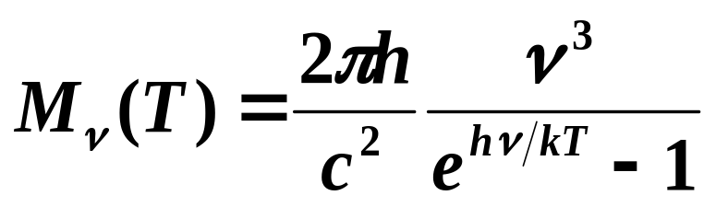
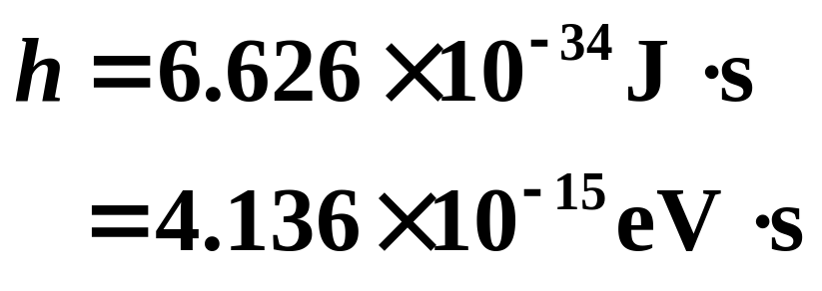
五、普朗克的能量子假说和黑体辐射公式
1900年10月，普朗克利用数学上的内插法，把适用于高频的维恩公式和适用于低频的瑞利－金斯公式衔接起来，得到一个半经验公式，即普朗克黑体辐射公式：
普朗克常量：
在全波段与实验曲线惊人地符合！

Slide 29

M_{ν} (10 ⁻ ⁹ W/(m². Hz))
（1900）
实验曲线
普朗克黑体辐射公式
（1896）
符合实验曲线
α，β 为常量
0
ν/10¹⁴Hz

Slide 30

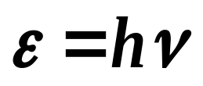
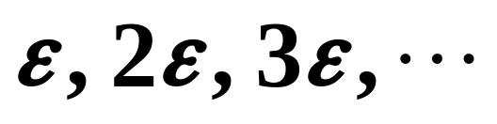
普朗克不满足“侥幸猜到”的半经验公式，要“不惜任何代价” 地去揭示真正的物理意义。
普朗克认为：空腔内壁的分子、原子的振动可以看成是许多带电的简谐振子，这些简谐振子可以辐射和吸收能量，并与空腔内的辐射达到平衡。从空腔小孔辐射出的电磁波，就是由这些空腔内壁的简谐振子辐射出的。
普朗克大胆地假设：频率为 的简谐振子的能量值，只能取 的整数倍。即，简谐振子的能量是量子化的（quantization），只能取下面的一系列特定的分立值

Slide 31

能量 称为能量子(quantum of energy)，空腔内的辐射就是由各种频率的能量子组成。上述假设称为普朗克能量子假设。
在这一假设基础上，再运用经典的统计物理方法就可推出普朗克黑体辐射公式。
能量子的假设对于经典物理来说是离经叛道的，就连普朗克本人当时都觉得难以置信。为回到经典的理论体系，在一段时间内他总想用能量的连续性来解决黑体辐射问题，但都没有成功。
能量子概念的提出标志了量子力学的诞生，普朗克为此获得1918年诺贝尔物理学奖。

Slide 32
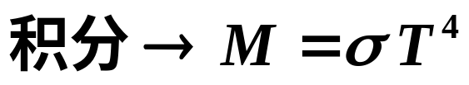
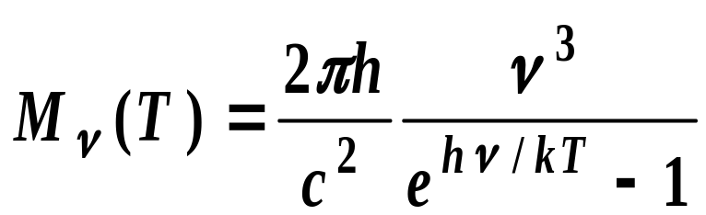
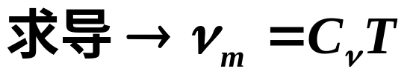
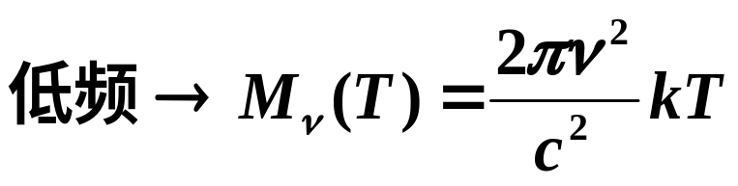
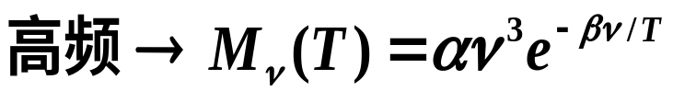
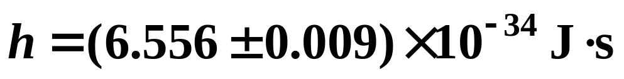
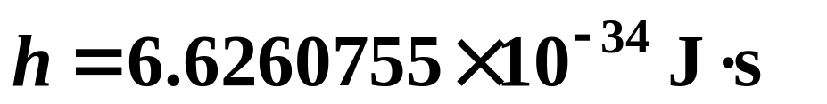
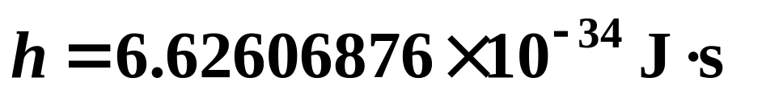
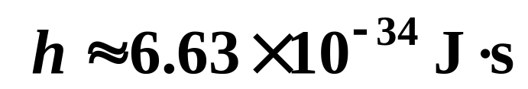
由普朗克公式可导出其他所有热辐射公式：
1921 年叶企孙，W.Duane， H.H.Palmer 测得：
1986年推荐值：
1998年推荐值：
一般取：

Slide 33
在1918年4月普朗克六十岁生日庆祝会上，爱因斯坦说：
在科学的殿堂里有各种各样的人：有人爱科学是为了满足智力上的快感；有的人是为了纯粹功利的目的。而普朗克热爱科学是为了得到现象世界那些普遍的基本规律，这是他无穷的毅力和耐心的源泉。… …他成了一个以伟大的创造性观念造福于世界的人。

Slide 34

普朗克（Max Karl Ernst Ludwig Planck）
1858－1947

Slide 35
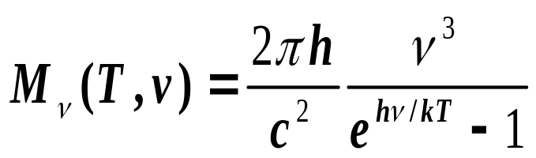
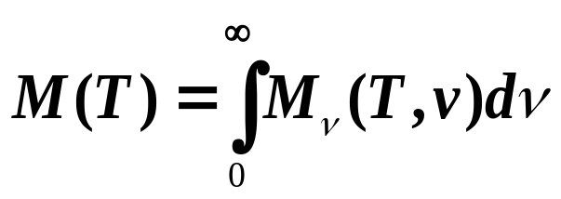
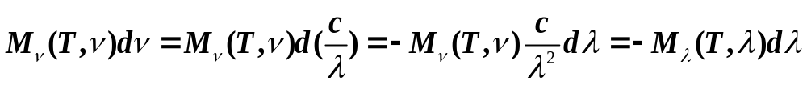
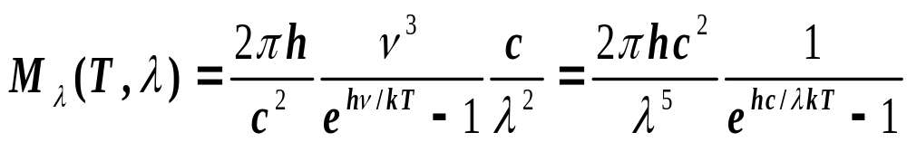
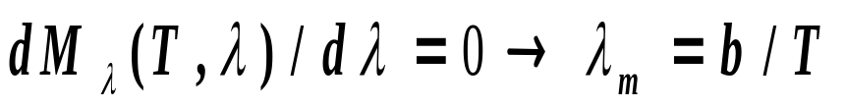
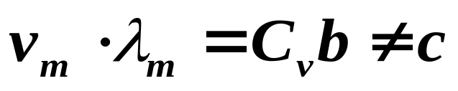
辐射本领也可以用波长表示
ν_{m} = C_{ν} T
C_{ν} = 5.880×10¹⁰ Hz/K

Slide 36
宇宙的背景辐射
1964年，美国贝尔实验室的工程师阿诺·彭齐亚斯和罗伯特·威尔逊架设了一台喇叭形状的天线，用以接受“回声”卫星的信号。为了检测这台天线的噪音性能，他们将天线对准天空方向进行测量。他们发现，在波长为7.35cm的地方一直有一个各向同性的讯号存在，这个信号既没有周日的变化，也没有季节的变化，因而可以判定与地球的公转和自转无关。起初他们怀疑这个信号来源于天线系统本身。
普林斯顿大学，由罗伯特·迪克(Robert Dicke)领导的一个科学家小组正在研究宇宙大爆炸留下的残留辐射

Slide 37
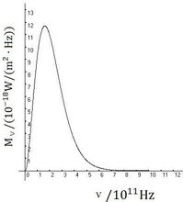
宇宙的背景辐射
2.7 K
1978年诺贝尔物理学奖

Slide 38
△§6.2光电效应（photoelectric effect）
光电效应：光照射某些金属时，能从表面释
放出电子的效应。
光电效应中产生的电子称为“光电子”。
光电效应引起的现象是赫兹在1887年发现的，
当1896年J.J.汤姆孙发现了电子之后，
勒纳德才
证明所发出的带电粒子是电子。

Slide 39



固定频率
要求自学光电效应的实验规律和经典波动
理论的困难。
自学中要搞清以下几点：

Slide 40



（特点）：
1、实验规律
① 光强 I 对饱和光电流 i_{m}的影响：
在ν 一定时，
② 频率的影响：
截止电压 与 I 无关；
存在红限频率
③ 光电转换时间极短 <10⁻⁹s 。
2、波动理论的困难：不能解释以上②、 ③
【演示】光电效应

Slide 41

§6.3 光子、光的二象性
一、爱因斯坦的光子理论
当普朗克还在寻找他的能量子的经典理论的
根源时，
爱因斯坦却大大发展了能量子的概念。
爱因斯坦光量子假设（1905）：
电磁辐射由以光速c 运动的局限于空间某一
小范围的光的能量子单元 — 光子所组成，
光子能量
光量子具有 “整体性”
光的发射、传播、吸收都是量子化的。

Slide 42



一束光就是以速率 c 运动的一束光子流。
光强
N：光子数通量
二、光子理论对光电效应的解释
一个光子将全部能量交给一个电子，
电子克服金属对它的束缚，从金属中逸出。
A：逸出功
U_{c}截止电压
hν > A 时才能产生光电效应
红限频率

Slide 43

光子打出光电子是瞬时发生的
光电流随电压的关系
固定频率

Slide 44
饱和光电流随光强的关系
I ↑→N ↑→单位时间打出光电子多→ i_{m} ↑
固定频率
光量子假设解释了光电效应的全部实验规律！
但是光量子理论在当时并未被物理学界接受，
普朗克在推荐爱因斯坦为柏林科学院院士时说
“ 光量子假设可能是走得太远了。”

Slide 45



1916年密立根（R.A.Milikan）做了精确的光电效应
实验，
定出h = 6.56×10⁻³⁴J.s。
利用U_{c}—ν 的直线斜率K，
这和当时用其他方法定出的h符合得很好。
从而进一步
证实了爱因斯坦的光子理论。
尽管如此，密立根还是
认为光子理论是完全站不住脚的。
可见，一个新思想要
被人们接受是相当困难的。

Slide 46

问题: 多光子吸收问题

Slide 47


1868 — 1953
1879 — 1955
密立根由于研究基本电荷和光电效应，特别是通过著名的油滴实验，证明电荷有最小单位，获得1923年诺贝尔物理学奖
爱因斯坦由于对光电效应的理论解释和对理论物理学的贡献， 获得1921年诺贝尔物理学奖

Slide 48
三、光的波粒二象性（dualism）

Slide 49






波动性特征：
粒子性特征：
波长大或障碍物小→波动性突出
波长小或障碍物大→粒子性突出
光作为电磁波是弥散在空间而连续的
统一于“概率波”
光作为粒子在空间中是集中而分立的

Slide 50

光子在某处出现的概率由光在该处的强度决定，
光子是分立的，光强分布可以是连续的。
r
光子各向辐射等概率
点光源
I大，光子出现概率大；
I小，光子出现概率小。
单缝衍射

Slide 51
波面被分割，不表示光子被分割，
1
I1
光子通过 1缝的概率正比于I₁ ，
2
I2
光子通过2缝的概率正 比于I₂ 。
双缝实验
光子在某处出现的概率和该处光振幅
的平方成正比。

Slide 52

§6.4 康普顿效应
（Compton effect）
1922−23年康普顿研究了X射线在石墨上的散射
一、实验规律
X 射线管
+
晶体
光阑
散射波长λ,λ₀
λ₀
λ₀
探
测
器
石墨体
(散射物质)
−
X 射线谱仪

Slide 53




.
.
+
.
.
.
.
λ₀
λ,λ₀
.
.
.
.
.
.
.
.
.
.
.
λ₀
.
.
.
.
.
.
.
.
.
.
.
.
−
.
.
.
.
.
散射出现了λ≠λ₀的现象，
.
.
.
.
.
.
.
称为康普顿散射。三个特点
.
.
.
.
.
.
1、除原波长λ₀外，出现了移向长波方面的新的散射波长λ .
.
.
.
.
.
.
.
.
.
.
.
.
.
.
.
.
.
.
2、新波长λ 随散射角ϕ 的增大而增大
.
.
.
.
.
.
.
.
.
.
.
.
3、当散射角增大时，原波长的谱线强度降低，而新波长的谱线强度升高
.
.
.
.
.
.
.
.
.
.
0.709
0.749
波长
o
（A）

Slide 54


实验表明：
新散射波长λ >入射波长λ₀，
波长的偏移Δλ =λ −λ₀ 只与散射角ϕ 有关，
和散射物质无关。
实验规律是：
λ_{c} = 0.0241Å
= 2.41×10⁻³nm（实验值）
λ_{c} 称为电子的康普顿波长
只有当入射波长λ₀与λ_{c}可比拟时，康普顿
效应才显著，因此要用X射线才能观察到。

Slide 55



二、康普顿效应的理论解释
经典电磁理论难解释为什么有λ≠λ₀的散射，
康普顿用光子理论做了成功的解释：
X射线光子与“静止”的“自由电子”弹性碰撞
（ 波 长1Å的X射线 ，其光子能量ε ∼ 10⁴ eV，
外层电子束缚能~ eV,
室温下 kT~10⁻²eV）
碰撞过程中能量与动量守恒
hν
碰撞→光子把部分能量
传给电子
e
ϕ
→ 光子的能量↓
m₀
→ 散射X射线频率↓ 波长↑
自由电子（静止）

Slide 56










e
ϕ
m₀
自由电子（静止）
能量守恒
动量守恒
反冲电子质量
解得：
= 2 .43×10⁻³nm
等于实验值

Slide 57

为什么在任何角度康普顿散射中还有原波长λ₀ 呢？
这是因为光子还可与石墨中被原子核束缚
得很紧的电子发生碰撞。
内层电子束缚能较大，不能视为自由电子，
而应视为与原子是一个整体。
所以这相当于
光子和整个原子碰撞。
∵
∴ 在弹性碰撞中，入射光子几乎不损失能量，
即 散射光子波长不变，散射线中还有与原波
长相同的射线。

Slide 58




三、讨论几个问题
1、为什么康普顿效应中的电子不能像光电效应
那样吸收光子，而是散射光子？
假设自由电子能吸收光子，则有
违反相对论！
上述过程不能同时满足能量、动量守恒。
因此：
自由电子不能吸收光子，只能散射光子。

Slide 59
2、为什么在光电效应中不考虑动量守恒？
在光电效应中，入射的是可见光和紫外线，
光子能量低，电子与整个原子的联系不能忽略，
原子也要参与动量交换， 光子 − 电子系统动量
不守恒。
但原子质量较大，能量交换可忽略，
∴光子 − 电子系统仍可认为能量是守恒的。
3、为什么可见光观察不到康普顿效应？
可见光光子能量不够大，原子内的电子不
能视为自由，所以可见光不能产生康普顿效应。

Slide 60
四、康普顿散射实验的意义
支持了“光量子”概念，进一步证实了
ε = hν
首次实验证实了爱因斯坦提出的“光量子
具有动量”的假设
p = ε /c = hν /c = h /λ
证实了在微观领域的单个碰撞事件中，
动量和能量守恒定律仍然是成立的。
康普顿获得1927年诺贝尔物理学奖。

Slide 61


康普顿
（A. H.Compton)
美国人(1892-1962）

Slide 62
五、吴有训对康普顿效应研究的贡献
吴有训1923年参加了发现康普顿效应的研究
工作，
1925−26年他用银的X射线（λ₀ = 5.62nm）
为入射线，
以15种轻重不同的元素为散射物质，
在同一散射角（ϕ =120° ）测量各种波长的散射
光强度，作了大量 X 射线散射实验。
这对证实
康普顿效应作出了重要贡献。
吴有训的康普顿效应散射实验曲线：

Slide 63




散射角
曲线表明：
1、Δλ与散射物质无关，仅与散射角有关。
2、轻元素
，
重元素
。

Slide 64
吴有训工作的意义：
证实了康普顿效应的普遍性
证实了两种散射线的产生机制：
λ － 外层电子（自由电子）散射
λ₀ －内层电子（整个原子）散射
在康普顿的一本著作 “ X − Rays in theory
and experiment ” （1935）中，有19处引用了
吴有训的工作。
书中两图并列作为康普顿效应
的证据。

Slide 65

吴有训（1897—1977）
物理学家、教育家、
中国科学院副院长，
1928年被叶企孙聘为清华大学物理系教授，
曾任清华大学物理系主任、理学院院长。
对证实康普顿效应作出了重要贡献
20世纪50年代的吴有训

Slide 66
§6.5 实物粒子的波动性
光(波)具有粒子性，那么实物粒子具有
波动性吗?
一、德布罗意假设
L.V. de Broglie （ 法国人，1892 − 1986 ）
从自然界的对称性出发，
认为既然光(波)
具有粒子性，那么实物粒子也应具有波动性。
1924.11.29德布罗意把题为“量子理论的研究”
的博士论文提交给了巴黎大学。

Slide 67




他在论文中指出：
一个能量为E、动量为 p 的实物粒子，同时
也具有波动性，
它的波长λ、频率ν 和 E、p的
关系与光子一样：
德布罗意关系
与粒子相联系的波称为物质波
或德布罗意波，
λ — 德布罗意波长
（de Broglie wavelength）

Slide 68




物质波的概念可以成功地解释原子中令人
困惑的轨道量子化条件。
稳定轨道
r
波长
λ
－ 轨道角动量量子化
论文获得了评委会高度评价。
爱因斯坦称：
“揭开了自然界巨大帷幕的一角”
“看来疯狂，可真是站得住脚呢”

Slide 69

路易.德布罗意
Louis.V.de Broglie
法国人
1892 — 1986
1929年获诺贝尔物理奖
提出电子的波动性

Slide 70



经爱因斯坦的推荐，物质波理论受到了关注。
在论文答辩会上，佩林问：
“这种波怎样用实验来证实呢？”
德布罗意答道：
“用电子在晶体上的衍射实验可以做到。”
电子的波长：
（电子v << c）
设加速电压为U
（单位为伏特）
U=150V 时，λ =0.1nm
— X 射线波段

Slide 71



二、电子衍射实验
戴维孙(Davisson)革末(Germer)实验(1927)
抽真空
2dsinϕ = nλ
n= 1,2,3,…
I
G
Ni 片
（单晶）
U
改变波长

Slide 72



抽真空
I
I
G
Ni 片
（单晶）
U
C
C
C
当 ，2C, 3C…时，
实验观察到 I 为极大！

Slide 73

G.P.汤姆孙（G.P.Thomson）实验（1927）
2dsinϕ = nλ
角度或间距
电子通过金多晶薄膜衍射
金多晶薄膜
衍射图象
电子束
1929年德布罗意获诺贝尔物理奖
1937年戴维孙、 G.P.汤姆孙共获诺贝尔物理奖
【演示】电子衍射（电子通过镍多晶）

Slide 74


约恩孙（Jonsson）实验（1961）
电子单、双、三、四缝衍射实验：
单
缝
三
缝
四
缝
质子、中子、原子、分子…也有波动性。
宏观粒子 m 大，λ → 0，表现不出波动性。

Slide 75

【例】m = 0.01kg，v = 300 m/s 的子弹
波长
h极小 → 宏观物体的波长小得实验难以测量
→ “宏观物体只表现出粒子性”
两把自然尺度：
c 和 h
c → ∞ ：
相对论
牛顿力学
h → 0 ：
量子物理
经典物理
（λ → 0：
波动光学
几何光学）

Slide 76
§1.6 概率波与概率幅
一、对物质波的理解，概率波的概念
德布罗意：
物质波是引导粒子运动的“导波”。
— 本质是什么，不明确。
薛定谔：
波是基本的，
电子是“物质波包”。
—夸大了波动性，抹煞了粒子性。
通过电子衍射可以在空间不同方向上观测到波包的一部分，如果波代表实体，那就意味着能观测到电子的一部分，这与显示电子具有整体性的实验结果矛盾。
波包总要扩散，而电子是稳定的。

Slide 77





另一种理解：
粒子是基本的，电子的波动性是大量电子之间相互作用的结果。
为防止电子间发生作用，让电子一个一个地入射，发现时间足够长后的干涉图样和大量电子同时入射时完全相同。
7个电子
100个电子
3000
20000
电子一个一个依次入射双缝的衍射实验：
70000

Slide 78
这说明，电子的波动性并不是很多电子在空间聚集在一起时相互作用的结果，而是单个电子就具有波动性。换言之，干涉是电子“自己和自己”的干涉。
无论是大量电子同时入射，还是电子一个一个地长时间地入射，都只是让单个电子干涉的效果在底片上积累并显现出来而已。

Slide 79
底片上出现一个个的点子
→电子具有粒子性。
随着电子增多，逐渐形成衍射图样
→ 来源于
“一个电子”所具有的波动性，
而不是电子间相
互作用的结果。
尽管单个电子的去向是概率性的，
但其概率在
一定条件下（如双缝），还是有确定的规律的。
玻恩（M.Born）：
德布罗意波并不像经典
波那样是代表实在物理量的波动，
而是描述粒
子在空间的概率分布的“概率波”。

Slide 80



二、波函数及其统计解释
1、波函数（wave function）
量子力学假定：微观粒子的状态用波函数表示。
平面简谐波函数： y = Acos(ω t-kx)
复数表示：
概率波波函数：
一维
三维
2、波函数的统计解释
物质波是“概率波”，
它是怎样描述粒子
在空间各处出现的概率呢？

Slide 81




玻恩对Ψ 的统计解释(1926) ：波函数Ψ 是描述粒子在空间概率分布的“概率振幅”。
其模方
代表 t 时刻，在坐标 附近单位体积中发现一个粒子的概率，
称为“概率密度”。
z
在t 时刻，在 附近dV内发现粒子的概率为：
Ψ
dV
r
x
y
在空间Ω 发现粒子的概率为：

Slide 82




不同于经典波的波函数，
它无直接的
物理意义，
有意义的是
和波函数的位相。
对单个粒子：
给出粒子概率密度分布；
对大量粒子：
给出粒子数的分布；
3、用电子双缝衍射实验说明概率波的含义
（1）子弹穿过双缝
只开上缝→ P₁
只开下缝→ P₂
双缝 齐开→ P₁₂=P₁+P₂

Slide 83







（2）光波
只开上缝→光强 I₁
只开下缝→光强 I₂
双缝齐开→
通过上缝的光波用波函数 描述
通过下缝的光波用 波函数 描述
双缝 齐开时的光波为
光强为
+干涉项
干涉项

Slide 84







（3）电子
通过双缝后，
分布是d不是c。
电子的状态用
波函数Ψ 描述。
只开上缝时, 电子有一定的概率通过上缝，
其状态用 描述，
电子的概率分布为
只开下缝时, 电子有一定的概率通过下缝，
其状态用 描述，
电子的概率分布为
双缝齐开时，电子可通过上缝也可通过下缝，
通过上、下缝各有一定的概率，
、 都有。

Slide 85



总的概率幅为
出现了干涉。
可见，干涉是概率波的干涉，
是由于概率幅的线性叠加产生的。
即使只有一个电子，当双缝齐开时，
它的状态也要用 来描述。
两部分概率幅的叠加就会产生干涉。
微观粒子的波动性，实质上就是概率幅的
相干叠加性。
衍射图样是概率波的干涉结果。

Slide 86






4、统计解释对波函数提出的要求
根据波函数的统计解释，它应有以下性质：
1）有限性：
在空间任何有限体积元ΔV中找到
粒子的概率
必须为有限值。
归一化：
在空间各点的概率总和必须为1。
归一化条件：
若
则
— 归一化因子

Slide 87
2）单值性：
波函数应单值，
从而保证概率密
度在任意时刻、任意位置都是确定的。
3）连续性：
波函数连续，保证概率密度连续。
对于势场连续点，或势场不是无限大的间断点，波函数的一阶导数连续。
（M.Born，英籍德国人，1882 − 1970）
玻恩
由于进行了量子力学的基本研究，
特别是对
波函数作出的统计解释，获得了1954年诺贝
尔物理学奖。

Slide 88
波函数本身“测不到，看不见”，是一个很抽象的概念，但是它的模方给我们展示了粒子在空间分布的图像，即粒子坐标的取值情况。当测量粒子的某一力学量的取值时，只要给定描述粒子状态的波函数，按照量子力学给出的一套方法就可以预言一次测量可能测到哪个值，以及测到这个值的概率是多少。
对波恩的统计诠释是有争论的，爱因斯坦就反对统计诠释。他不相信“上帝玩掷骰子游戏”，认为用波函数对物理实在的描述是不完备的，还有一个我们尚不了解的“隐参数”。虽然至今所有实验都证实统计诠释是正确的，但是这种关于量子力学根本问题的争论不但推动了量子力学的发展，而且还为量子信息论等新兴学科的诞生奠定了基础。

Slide 89


5、自由粒子的波函数
与自由粒子相联系的德布罗意波，是一个单色平面波。
沿+x传播的单色平面波，波函数：
复数形式可写成
微观粒子波函数一般是坐标和时间的复函数，因此采用复数形式的平面波表达式，只要把其中描述波动性的参量ω、k换成描述粒子性的参量E、p就可以了。

Slide 90







由德布罗意关系 ，得
其中
单色平面波
自由粒子波函数：
（空间因子）

Slide 91




自由粒子波函数：
三维：
概率密度：
空间位置完全不确定，动量取确定值
【思考】自由粒子波函数能归一化吗？

Slide 92




原因：Φ(x)代表全空间理想平面波，而实际的自由粒子，例如由加速器引出的粒子束，只能分布在有限的空间内。若限定粒子只能出现在某一区间，则自由粒子波函数变成

Slide 93

“归一化”的自由粒子波函数：
这称为“箱归一化”，上式表示的就是自由粒子的“箱归一化”波函数。
为回到原来理想平面波的情况，只要在用箱归一化波函数所得结果中，令L→∞就可以了。

Slide 94



三、状态叠加原理
量子力学要求：
若体系具有一系列互异的可能状态
，则它们的线性组合
也是该体系的一个可能的状态。展开系数C_{n}为任意复常数。
若叠加中各状态间的差异无穷小，
则应该用
积分代替求和：

Slide 95

四、对波粒二象性的理解
“原子性”或“整体性”：
只在空间和时间的很小区域内，作为一个整体产生效果。
粒子性
具有集中的能量
E
和动量
p
不是经典粒子！抛弃了“轨道”概念！
轨道：粒子在任意时刻都具有确定的位置和速度，从而下一时刻的位置和速度完全确定。但这和粒子性本身是完全不同的两个概念。
波 动性
“相干叠加”、干涉、衍射、偏 振
具有波长λ和波矢
不是经典波！不代表实在物理量的波动。

Slide 96
微观粒子在某些条件下表现出粒子性，在另一些条件下表现出波动性，而两种性质虽寓于同一客体体中，却不能同时表现出来。
少女？
老妇？
两种图象不会同时出现在你的视觉中。

Slide 97

光的”粒子性”与经典实验相容吗？
hν
半透膜是对大量光子数而言
光子不发生分裂

Slide 98
点源发光
r
发射光子hν
光电池
要么接收到, 要么没有
用粒子性可正确的解释，而不与实验发生矛盾
球面波强度 1/r² ?
这里经典理论是错的
发射大量光子时, 经典理论是正确的

Slide 99

波列的概念与光的粒子性对应起来容易, 但不同
如干涉
光的波动性
光子数分布
干涉图样
单个光子具有波动性
很弱的光，光子几乎一个一个通过
说明光子是自己和自己干涉

Slide 100
干涉图样
有办法得知光子通过哪个缝吗?
一旦获取通过哪个缝的信息, 干涉条纹立即消失

Slide 101

泡克尔斯盒
无法得知光子
走的路径，发生干涉，否则干涉消失。
推迟选择实验
干涉是波的特性
光电池
· 光子不是经典粒子, 光子也不是经典波

Slide 102


§1.7 不确定度关系
（uncertainty relation）
经典粒子的轨道概念在多大程度上适用于微观世界？1927年，海森伯分析了一些理想实验并考虑到德布罗意关系，得出不确定度关系（测不准关系）：粒子在同一方向上的坐标和动量不能同时确定。
如果用Δx代表位置的测量不确定度（不确定范围），用Δp_{x}代表沿x方向的动量的测量不确定度，那么它们的乘积有一个下限，即

Slide 103







【例】原子的线度按 估算，原子中电子的动能按 估算，论证原子中电子的运动不存在轨道。
解
速度不确定度 和速度本身 数量级相同，电子速度完全不确定。
从而下一时刻电子位置完全不能确定，轨道的概念失去意义。

Slide 104



不确定度关系：
能量和时间之间的不确定度关系：
Δt：测量能量经历的时间范围，ΔE：测量误差。
τ：寿命，Γ：能级宽度。

Slide 105









不确定度关系是微观体系具有波粒二象性的必然结果，本质上不是由测量仪器对体系干扰造成。
以电子单缝衍射为例来分析。
电子通过狭缝时， x 方向位置不确定度
x
x 方向动量不确定度：
θ₁
a
电子束
p
认为电子集中在该区域
p_{x}
θ₁

Slide 106

在宏观现象中，不确定度关系可以忽略。
【例】设子弹质量为0.01kg，枪口直径为0.5cm，试分析波粒二象性对射击瞄准的影响。
解
横向速度的不确定度为
这可以看成是横向速度的最大值，它远远小于子弹从枪口射出时每秒几百米的速度，因此对射击瞄准没有任何实际的影响。
子弹的运动几乎显现不出波粒二象性。

Slide 107


【例】动能E_{k} ∼ 10⁸ eV的电子射入威尔逊云室，
径迹的线度∼10 ⁻ ⁴cm，问 “轨道”概念适用否？
解
电子横向位置的不确定度 Δx≈ 10 ⁻ ⁴cm。
横向动量的不确定度
电子动量为
显然 Δp_{x}<<p，Δp_{x}对电子运动几乎没影响，轨道概念仍适用。
实验上正是通过粒子在云室中留下的径迹（轨道）来探测高能粒子。

Slide 108

威尔逊云室中宇宙线（高能粒子）的径迹

Slide 109


【演示】α粒子通过威尔逊云室
乙醇
Ra衰变⎯α粒子

Slide 110






利用不确定关系进行数量级估算
例1 能量尺度估算
对于束缚态
氢原子中的电子
核内核子

Slide 111

例2 平面波
动量确定，一定弥散整个空间

Slide 112
The end of this chapter

Slide 113





e
ϕ
m₀
自由电子（静止）
能量守恒
动量守恒
反冲电子质量
由(2)得：
由(3)得：

Slide 114


由(3)得：
(4)代入(5)消去
联合(1)消去
解得：
= 2 .43×10⁻³nm
等于实验值

